Slide 1
การเขียนโปรแกรมจัดการฐานข้อมูล 3204-2104
บทที่ 2 การจัดเก็บข้อมูล
By Juthawut Chantharamalee
Computer Science- SDU

Slide 2
การจัดการข้อมูล
ฐานข้อมูลโดยทั่วไปจะถูกสร้างให้มีโครงสร้างที่ง่ายต่อความเข้าใจ และการใช้งานของผู้ใช้ฐานข้อมูลที่มีใช้อยู่ในปัจจุบันจะมีโครงสร้าง 3 แบบด้วยกัน คือ ฐานข้อมูลแบบเชิงสัมพันธ์ แบบลำดับขั้น และแบบเครือข่าย ระบบฐานข้อมูลจะมีการเรียกใช้ข้อมูลโดยผู้ใช้หลายกลุ่ม ข้อมูลที่ผู้ใช้สามารถเรียกใช้ได้มีการแบ่งระดับของข้อมูลออกเป็นระดับต่างๆ เพื่อให้การใช้ข้อมูลของผู้ใช้เป็นไปอย่างเหมาะสม โดยมีระบบจัดการฐานข้อมูล ทำหน้าที่เชื่อมข้อมูลระหว่างข้อมูลในระดับต่างๆ เพื่อให้การเรียกใช้ข้อมูลมีประสิทธิภาพ

Slide 3
1. ศัพท์พื้นฐานของฐานข้อมูล
เอนทิตี้ (Entity) หรือ ตาราง (Table) หรือ รีเลชั่น (Relation) คือ การรวบรวมข้อมูลจัดเก็บในรูปของตาราง 2 มิติ
แอททริบิวต์ (Attribute) คือ รายละเอียดของข้อมูลในเอนทิตี้ เป็นชื่อเขตข้อมูล หรือฟิลด์ (Field)
ความสัมพันธ์ (Relationship) คือ ความสัมพันธ์ระหว่างเอนทิตี้ (Entity)
ทูเพิล (Tuple) คือ ค่าของข้อมูลในแต่ละแถว (Row) หรือที่เรียกว่า เรคอร์ด (Record)

Slide 4
1. ศัพท์พื้นฐานของฐานข้อมูล
คาร์ดินาลิตี้ (Cardinality) คือ จำนวนแถวของข้อมูลในแต่ละรีเลชั่น หรือจำนวนเรคอร์ดในฐานข้อมูลนั่นเอง
คีย์หลัก (Primary Key) หรือ ค่าเอกลักษณ์ (Unique Identifier) คือ แอททริบิวต์ที่มีค่าของข้อมูลไม่ซ้ำกันในแต่ละทูเพิล
โดเมน (Domain) คือ ขอบเขตของค่าของข้อมูลที่ควรจะเป็นในแต่ละแอททริบิวต์

Slide 5
2. เค้าร่างของฐานข้อมูล (Database Schema)
ในการออกแบบฐานข้อมูล ต้องระบุชื่อของเอนทิตี้ และรายละเอียดของแต่ละเอนทิตี้ประกอบด้วยแอททริบิวต์อะไรบ้าง มีลักษณะความสัมพันธ์ของข้อมูลในเอนทิตี้อย่างไร ซึ่งรายละเอียดของโครงสร้างของฐานข้อมูลนี้ เรียกว่า เค้าร่างของฐานข้อมูล (Database Schema) ส่วนข้อมูลที่ถูกบันทึกลงในฐานข้อมูล เรียกว่า อินสแตนซ์ (Instance หรือ Occurrence)
Schema หมายถึง โครงสร้างข้อมูลหรือนิยามข้อมูล
Instance หมายถึง เนื้อข้อมูลที่เก็บอยู่ในโครงสร้างข้อมูล
แสดงดังตารางที่ 2.1

Slide 6
ตารางที่ 2.1 แสดงโครงสร้างของข้อมูลพนักงานบริษัทแห่งหนึ่ง
จากตัวอย่างตารางที่ 2.1 สามารถอธิบายโครงสร้างของข้อมูล ได้ดังนี้
เค้าร่างของฐานข้อมูล (Database Schema) คือ
รหัสพนักงาน, ชื่อพนักงาน, ตำแหน่ง, แผนก, วุฒิการศึกษา
เนื้อข้อมูล (Instance) คือ
55001, นางสาวสุดสวย รักงาน, ผู้จัดการทั่วไป, การตลาด, ปริญญาตรี

Slide 7
2. เค้าร่างของฐานข้อมูล (Database Schema)
เมื่อมีการเรียกใช้หรือแก้ไขข้อมูล จะทำให้ค่าของข้อมูล (Instance) มีการเปลี่ยนแปลงได้ตลอดเวลา ส่วนเค้าร่างที่ได้จากการออกแบบฐานข้อมูล (Database Schema) ไม่ควรมีการเปลี่ยนแปลง ถ้ามีการเปลี่ยนแปลงก็ไม่ควรให้เกิดขึ้นบ่อยครั้ง เพราะว่าจะมีผลกระทบต่อการแก้ไขโปรแกรมเรียกใช้ข้อมูล

Slide 8
3. ความสัมพันธ์ระหว่างเอนทิตี้
การสร้างความสัมพันธ์ระหว่างเอนทิตี้ในฐานข้อมูลเชิงสัมพันธ์กระทำได้ โดยการกำหนดให้เอนทิตี้ที่มีความสัมพันธ์กันมีแอททริบิวต์ที่เหมือนกัน และใช้ค่าของแอททริบิวต์ที่เหมือนกันเป็นตัวระบุข้อมูลในเอนทิตี้ที่มีความสัมพันธ์กันความสัมพันธ์ระหว่างเอนทิตี้ แบ่งออกเป็น 3 ประเภท ดังนี้
3.1 ความสัมพันธ์แบบหนึ่งต่อหนึ่ง (One-to-one Relationship)
เป็นการแสดงความสัมพันธ์ของข้อมูลในเอนทิตี้หนึ่ง ว่ามีความสัมพันธ์กับข้อมูลของอีกเอนทิตี้หนึ่ง ในลักษณะที่เป็นหนึ่งต่อหนึ่ง เช่น

Slide 9
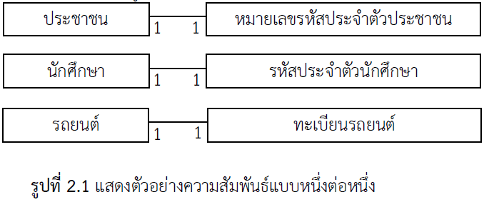
3. ความสัมพันธ์ระหว่างเอนทิตี้
ความสัมพันธ์ของประชาชนกับหมายเลขรหัสประจำตัวประชาชน ซึ่งประชาชน 1 คนจะต้องมีหมายเลขรหัสประจำตัวประชาชน 1 หมายเลข ซึ่งไม่ช้ำกัน
นักศึกษากับรหัสประจำตัวนักศึกษา นักศึกษาแต่ละคนก็จะมีรหัสประจำตัวนักศึกษาไม่ซ้ำกัน รถยนต์กับทะเบียนรถยนต์ก็เช่นกัน รถยนต์แต่ละคันก็จะมีหมายเลขทะเบียนไม่ช้ำกัน จึงมีความสัมพันธ์แบบหนึ่งต่อหนึ่ง แสดงดังรูปที่ 2.1

Slide 10
3. ความสัมพันธ์ระหว่างเอนทิตี้
3.2 ความสัมพันธ์แบบหนึ่งต่อกลุ่ม (One-to-many Relationship)
เป็นการแสดงความสัมพันธ์ของข้อมูลของเอนทิตี้หนึ่ง ว่ามีความสัมพันธ์กับข้อมูลหลายข้อมูลกับอีกเอนทิตี้หนึ่ง เช่น
ความสัมพันธ์ของ แผนกกับพนักงาน ซึ่งแผนกแต่ละแผนกจะประกอบไปด้วยพนักงานที่สังกัดอยู่ในแผนกหลายคน

Slide 11
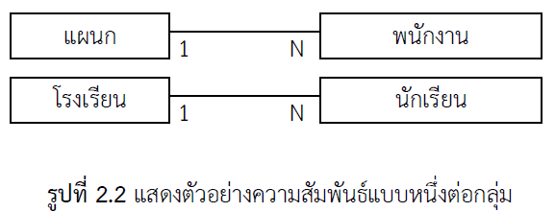
3. ความสัมพันธ์ระหว่างเอนทิตี้
ความสัมพันธ์ของโรงเรียนกับนักเรียน โรงเรียน 1 โรงเรียน มีนักเรียนหลายคนเรียนอยูในโรงเรียน จึงมีความสัมพันธ์แบบหนึ่งต่อกลุ่ม แสดงดังรูปที่ 2.2

Slide 12
3. ความสัมพันธ์ระหว่างเอนทิตี้
3.3 ความสัมพันธ์แบบกลุ่มต่อกลุ่ม (Many-to-many Relationship)
เป็นการแสดงความสัมพันธ์ของข้อมูลของ 2 เอนทิตี้ ในลักษณะแบบกลุ่มต่อกลุ่มเช่น ความสัมพันธ์ของนักศึกษากับรายวิชา นักศึกษาหลายคน อาจลงทะเบียนเรียนได้หลาย
รายวิชาในการลงทะเบียนเรียนแต่ละภาคเรียน และอาจมีลงทะเบียนเรียนหลายครั้ง จึงมีความสัมพันธ์แบบกลุ่มต่อกลุ่ม

Slide 13
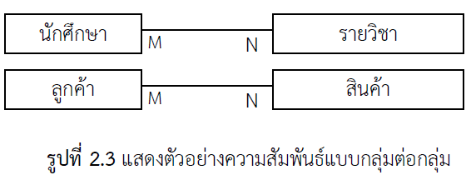
3. ความสัมพันธ์ระหว่างเอนทิตี้
ความสัมพันธ์ของลูกค้า/การสั่งซื้อกับสินค้า ลูกค้าหลายคน อาจซื้อสินค้าได้หลายชนิด ในการซื้อแต่ละครั้งและอาจมีการสั่งซื้อหลายครั้ง จึงมีความสัมพันธ์แบบกลุ่มต่อกลุ่ม แสดงดังรูปที่ 2.3

Slide 14
4. ระดับของข้อมูล
ระบบฐานข้อมูลเป็นการนำข้อมูลที่เกี่ยวข้องกันมารวมกันไว้ในระบบเดียวกัน เพื่อให้ผู้ใช้สามารถใช้ข้อมูลที่อยู่ในฐานข้อมูลเดียวกัน ผู้ใช้แต่ละคนจะมองข้อมูลในแง่มุม หรือวิว (View) ที่ต่างกัน ผู้ใช้บางคนอาจต้องเรียกใช้ข้อมูลทั้งแฟ้มข้อมูล บางคนอาจต้องการเรียกใช้ข้อมูลเพียงบางส่วนของแฟ้มข้อมูล โดยผู้ใช้ไม่จำเป็นต้องสนใจว่าการจัดเก็บข้อมูลที่แท้จริงจะเป็นอย่างไร ดังนั้นการเลือกใช้วิธีจัดเก็บข้อมูลที่เหมาะสม จึงเป็นส่วนที่ทำให้การเรียกใช้ข้อมูลเกิดประสิทธิภาพ ระบบฐานข้อมูลมีการเรียกใช้โดยผู้ใช้หลายกลุ่ม ข้อมูลที่ผู้ใช้สามารถเรียกใช้ได้มีการแบ่งระดับของข้อมูลออกเป็นระดับต่างๆ เพื่อให้การใช้ข้อมูลของผู้ใช้เป็นไปอย่างเหมาะสม แบ่งเป็น 3 ระดับ ดังนี้

Slide 15
4. ระดับของข้อมูล
4.1 ระดับภายนอกหรือวิว (External Level หรือ View) เป็นระดับของข้อมูลที่อยู่สูงที่สุด ประกอบไปด้วยภาพที่ผู้ใช้แต่ละคนมองข้อมูล (View) เค้าร่างของข้อมูลระดับนี้เกิดจากความต้องการข้อมูลของผู้ใช้

Slide 16
4. ระดับของข้อมูล
4.2 ระดับแนวคิด (Conceptual Level)
เป็นระดับของข้อมูลที่อยู่ถัดลงมา อธิบายถึงฐานข้อมูลว่าประกอบด้วยเอนทิตี้โครงสร้างของข้อมูล ความสัมพันธ์ของข้อมูล กฎเกณฑ์และข้อจำกัดต่างๆ อย่างไร ข้อมูลในระดับนี้ เป็นข้อมูลที่ผ่านการวิเคราะห์และออกแบบโดยผู้บริหารฐานข้อมูล (DBA) หรือนักวิเคราะห์ และออกแบบฐานข้อมูล เป็นระดับของข้อมูลที่ถูกออกแบบเพื่อให้ผู้ใช้ข้อมูลในระดับภายนอกสามารถเรียกใช้ข้อมูลได้

Slide 17
4. ระดับของข้อมูล
4.3 ระดับภายใน (Internal level หรือ Physical Level)
เป็นระดับของข้อมูลที่อยู่ล่างสุด ซึ่งข้อมูลจะถูกเก็บอยู่จริงในสื่อบันทึกข้อมูลมีโครงสร้างการจัดเก็บข้อมูล รวมถึงการเข้าถึงข้อมูลต่างๆ ในฐานข้อมูล เพื่อดึงข้อมูลที่ต้องการ แสดงดังรูปที่ 2.4

Slide 18
4. ระดับของข้อมูล
4.3 ระดับภายใน (Internal level หรือ Physical Level)
เป็นระดับของข้อมูลที่อยู่ล่างสุด ซึ่งข้อมูลจะถูกเก็บอยู่จริงในสื่อบันทึกข้อมูลมีโครงสร้างการจัดเก็บข้อมูล รวมถึงการเข้าถึงข้อมูลต่างๆ ในฐานข้อมูล เพื่อดึงข้อมูลที่ต้องการ แสดงดังรูปที่ 2.4

Slide 19
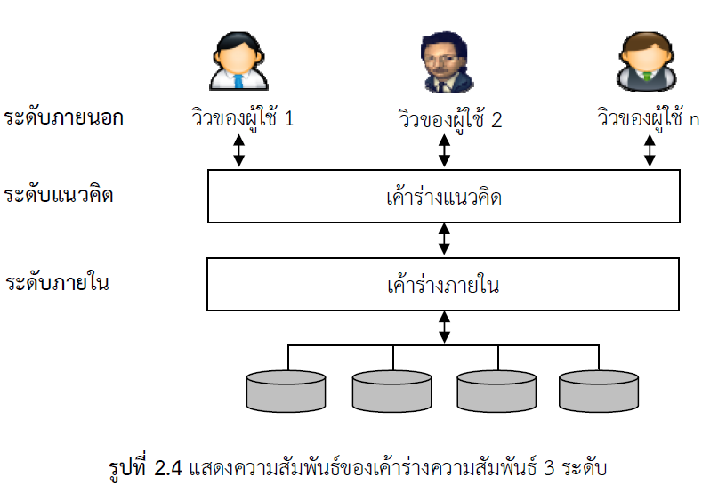
4. ระดับของข้อมูล

Slide 20
5. รูปแบบของฐานข้อมูล
ข้อมูลในฐานข้อมูลโดยทั่วไปจะถูกสร้างให้มีโครงสร้างที่ง่ายต่อความเข้าใจและการใช้งานของผู้ใช้ โดยทั่วไปแล้วฐานข้อมูลที่มีใช้อยู่ในปัจจุบันมี 3 รูปแบบด้วยกัน ดังนี้
5.1 ฐานข้อมูลแบบเชิงสัมพันธ์ (Relational Database)
ฐานข้อมูลแบบเชิงสัมพันธ์ ประกอบด้วยกลุ่มของเอนทิตี้ที่มีความสัมพันธ์กัน โดยข้อมูลของแต่ละเอนทิตี้จะถูกจัดเก็บข้อมูลในรูปแบบของตาราง 2 มิติ ในแนวแถว (Row) และแนวคอลัมน์(Column) โดยบรรทัดแรกของตารางคือ ชื่อแอททริบิวต์ แสดงดังรูปที่ 2.5

Slide 21
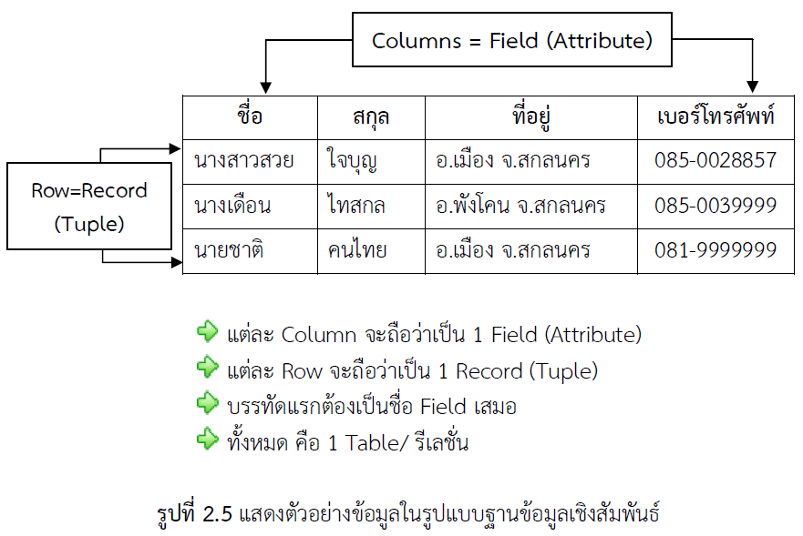
5. รูปแบบของฐานข้อมูล

Slide 22
5. รูปแบบของฐานข้อมูล
ในการเชื่อมโยงข้อมูลระหว่างตาราง จะเชื่อมโยงโดยใช้แอททริบิวต์ที่มีอยู่ในทั้งสองตารางเป็นตัวเชื่อมโยงข้อมูลกัน ฐานข้อมูลเชิงสัมพันธ์เป็นรูปแบบที่ง่าย และนิยมใช้ในปัจจุบัน ตัวอย่าง รูปแบบฐานข้อมูลเชิงสัมพันธ์ของพนักงานบริษัทแห่งหนึ่ง ประกอบด้วย 3 ตาราง แสดงดังตารางที่ 2.2 ตารางที่ 2.3 และตารางที่ 2.4

Slide 23
5. รูปแบบของฐานข้อมูล
ในการเชื่อมโยงข้อมูลระหว่างตาราง จะเชื่อมโยงโดยใช้แอททริบิวต์ที่มีอยู่ในทั้งสองตารางเป็นตัวเชื่อมโยงข้อมูลกัน ฐานข้อมูลเชิงสัมพันธ์เป็นรูปแบบที่ง่าย และนิยมใช้ในปัจจุบัน ตัวอย่าง รูปแบบฐานข้อมูลเชิงสัมพันธ์ของพนักงานบริษัทแห่งหนึ่ง ประกอบด้วย 3 ตาราง แสดงดังตารางที่ 2.2 ตารางที่ 2.3 และตารางที่ 2.4

Slide 24
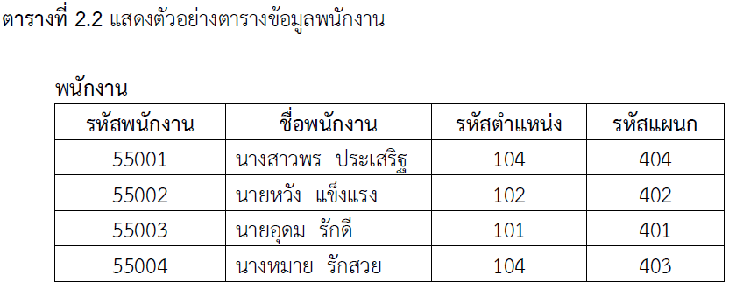
5. รูปแบบของฐานข้อมูล

Slide 25
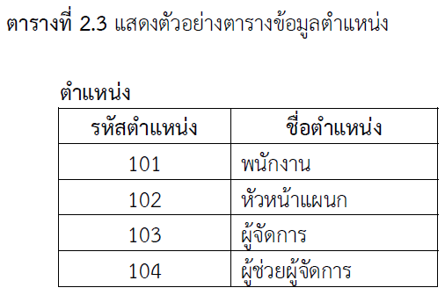
5. รูปแบบของฐานข้อมูล

Slide 26
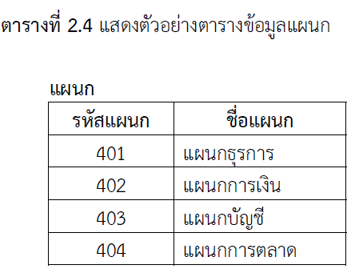
5. รูปแบบของฐานข้อมูล

Slide 27
5. รูปแบบของฐานข้อมูล
5.2 ฐานข้อมูลแบบลำดับขั้น (Hierarchical Database) เป็นฐานข้อมูลที่นำเสนอข้อมูลและความสัมพันธ์ระหว่างข้อมูลในรูปแบบของโครงสร้างต้นไม้ (Tree Structure) เป็นโครงสร้างลักษณะคล้ายต้นไม้เป็นลำดับขั้น ซึ่งแตกออกเป็นกิ่งก้านสาขา ผู้ที่คิดค้นฐานข้อมูลแบบนี้ คือ North American Rockwell โดยใช้แนวความคิดของโปรแกรม Generalized Update Access Method (GUAM)

Slide 28
5. รูปแบบของฐานข้อมูล
โครงสร้างของฐานข้อมูลแบบลำ ดับขั้นจะมีโครงสร้างของข้อมูลเป็นลักษณะความสัมพันธ์แบบพ่อลูก คือ พ่อ (Parent) 1 คนมีลูก (Child) ได้หลายคน แต่ลูกมีพ่อได้คนเดียว(ความสัมพันธ์แบบ 1 ต่อ n) หรือแบบพ่อคนเดียวมีลูก 1 คน (ความสัมพันธ์แบบ 1 ต่อ 1) ซึ่งจัดแยกออกเป็นลำดับขั้น โดยระดับขั้นที่ 1 จะมีเพียงแฟ้มข้อมูลเดียว คือ พ่อ ในระดับขั้นที่ 2 และระดับขั้นที่ 3 จะมีกี่แฟ้มข้อมูลก็ได้ โดยในโครงสร้างข้อมูลแบบลำดับขั้นแต่ละกรอบจะมีตัวชี้ (Pointers) หรือหัวลูกศรวิ่งเข้าหาได้ไม่เกิน 1 หัว

Slide 29
5. รูปแบบของฐานข้อมูล
กฎควบคุมความถูกต้อง คือ เรคอร์ดพ่อสามารถมีเรคอร์ดลูกได้หลายเรคอร์ดแต่เรคอร์ดลูกแต่ละเรคอร์ดจะมีเรคอร์ดพ่อได้เพียงเรคอร์ดเดียวเท่านั้นตัวอย่าง ร้านขายเครื่องใช้ไฟฟ้า ในการขายสินค้า พนักงานขายสามารถขายสินค้าให้แก่ ลูกค้าได้หลายคน แต่ลูกค้าแต่ละคนต้องซื้อสินค้ากับพนักงาน 1 คน แต่ก็สามารถซื้อสินค้าได้มากกว่า 1 อย่างขึ้นไป แสดงดังรูปที่ 2.6 และรูปที่ 2.7

Slide 30
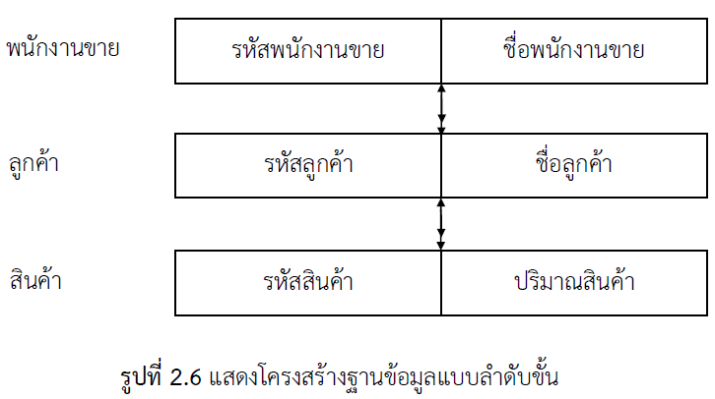
5. รูปแบบของฐานข้อมูล

Slide 31
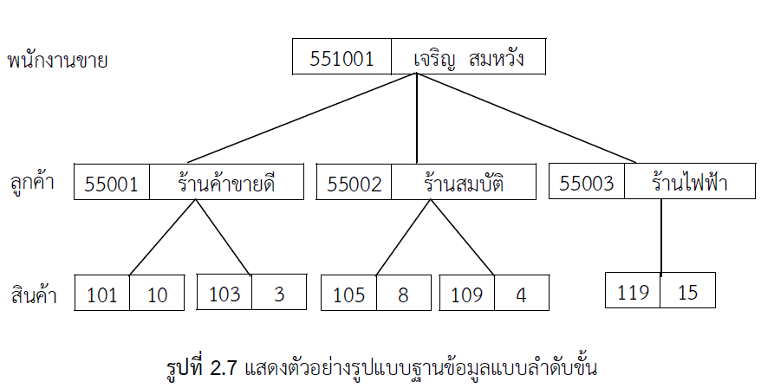
5. รูปแบบของฐานข้อมูล

Slide 32
5. รูปแบบของฐานข้อมูล
ลักษณะเด่นของรูปแบบฐานข้อมูลแบบลำดับขั้น
- เป็นฐานข้อมูลที่มีระบบโครงสร้างซับซ้อนน้อยที่สุด
- มีค่าใช้จ่ายในการจัดสร้างฐานข้อมูลน้อย
- ลักษณะโครงสร้างเข้าใจง่าย
- เหมาะสำหรับงานที่ต้องการค้นหาข้อมูลแบบมีเงื่อนไขเป็นระดับและออกรายงานแบบ
เรียงลำดับต่อเนื่อง
- ป้องกันระบบความลับของข้อมูลได้ดี เนื่องจากต้องอ่านแฟ้มข้อมูลที่เป็นต้นกำเนิดก่อน

Slide 33
5. รูปแบบของฐานข้อมูล
ข้อจำกัดของรูปแบบฐานข้อมูลแบบลำดับขั้น
- มีโอกาสเกิดความซ้ำซ้อนมากที่สุดเมื่อเทียบกับฐานข้อมูลแบบโครงสร้างอื่น
- ขาดความสัมพันธ์ระหว่างแฟ้มข้อมูลในรูปเครือข่าย
- มีความคล่องตัวน้อยกว่าโครงสร้างแบบอื่นๆ เพราะการเรียกใช้ข้อมูลต้องผ่านทางต้นกำเนิด (root) เสมอ ถ้าต้องการค้นหาข้อมูลซึ่งปรากฏในระดับล่างๆ แล้ว จะต้องค้นหาทั้งแฟ้ม

Slide 34
5. รูปแบบของฐานข้อมูล
5.3 ฐานข้อมูลแบบเครือข่าย (Network Database)
โครงสร้างของข้อมูลแต่ละแฟ้มข้อมูลมีความสัมพันธ์คล้ายร่างแห โดยมีลักษณะโครงสร้างคล้ายกับโครงสร้างแบบลำดับขั้น แตกต่างกันตรงที่โครงสร้างแบบเครือข่ายสามารถมีต้นกำเนิดของข้อมูลได้มากกว่า 1 เรคอร์ด การออกแบบลักษณะของฐานข้อมูลแบบเครือข่ายทำให้สะดวกในการค้นหามากกว่าลักษณะฐานข้อมูลแบบลำดับขั้น เพราะไม่ต้องไปเริ่มค้นหาตั้งแต่ข้อมูลต้นกำเนิดโดยทางเดียว ข้อมูลแต่ละกลุ่มจะเชื่อมโยงกันโดยตัวชี้ข้อมูลภายในฐานข้อมูลแบบนี้สามารถมีความสัมพันธ์กันแบบใดก็ได้ อาจเป็นหนึ่งต่อหนึ่ง หนึ่งต่อกลุ่ม หรือกลุ่มต่อกลุ่ม

Slide 35
5. รูปแบบของฐานข้อมูล
กฎการควบคุมของฐานข้อมูลแบบเครือข่าย
โครงสร้างแบบเครือข่ายสามารถยินยอมให้ระดับขั้นที่อยู่เหนือกว่ามีหลายแฟ้มข้อมูลแม้ว่าระดับขั้นถัดลงมาจะมีเพียงแฟ้มข้อมูลเดียว โดยเรคอร์ดที่อยู่เหนือกว่ามีความสัมพันธ์กับเรคอร์ดที่อยู่ระดับล่างได้มากกว่า 1 เรคอร์ด โดยแต่ละเรคอร์ดสัมพันธ์กันด้วยการลิงค์ (Links) ฐานข้อมูลแบบเครือข่ายจะทำให้สะดวกในการค้นหามากกว่าฐานข้อมูลแบบลำดับขั้น เพราะไม่ต้องไปเริ่มค้นหาตั้งแต่ข้อมูลต้นกำเนิดโดยทางเดียว ข้อมูลแต่ละกลุ่มจะเชื่อมโยงกันโดยตัวชี้

Slide 36
5. รูปแบบของฐานข้อมูล
ตัวอย่างของโครงสร้างข้อมูลแบบเครือข่าย เช่น ร้านขายอุปกรณ์คอมพิวเตอร์แห่งหนึ่งสั่งสินค้าหลายชนิดจากผู้ผลิตสินค้าหลายๆ บริษัท แล้วนำสินค้าไปเก็บไว้ในคลังสินค้า ซึ่งแสดงความสัมพันธ์ของผู้ผลิตสินค้าและคลังสินค้า โดยการใช้ลูกศรเชื่อมโยง แสดงดังรูปที่ 2.8 และรูปที่ 2.9

Slide 37
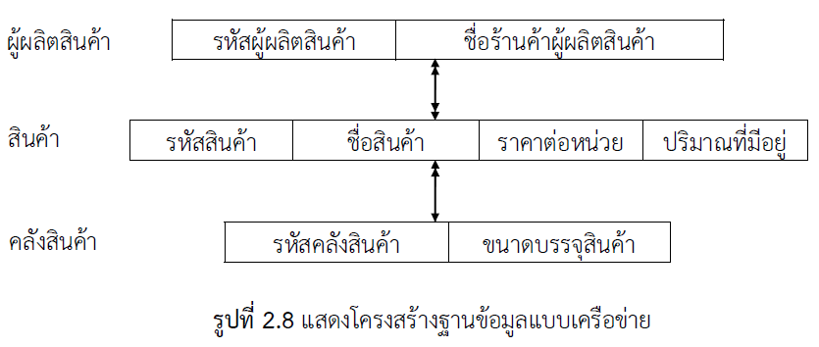
5. รูปแบบของฐานข้อมูล

Slide 38
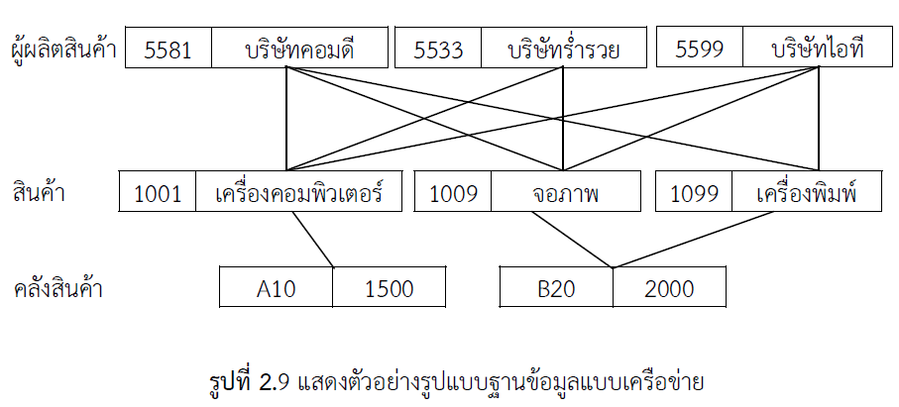
5. รูปแบบของฐานข้อมูล

Slide 39
5. รูปแบบของฐานข้อมูล
จากรูป 2.9 พบว่าผู้ผลิตสินค้ากับสินค้า มีความสัมพันธ์แบบกลุ่มต่อกลุ่ม กล่าวคือ ผู้ผลิตสินค้าแต่ละบริษัทสามารถขายส่งสินค้าได้มากกว่า 1 ชนิด และสินค้าแต่ละชนิดก็สามารถสั่งได้จากผู้ผลิตสินค้ามากกว่า 1 บริษัท ส่วนสินค้ากับคลังสินค้า มีความสัมพันธ์แบบหนึ่งต่อหนึ่ง กล่าวคือ ที่เก็บสินค้าในคลังสินค้าแต่ละแห่งจะใช้เก็บสินค้าแต่ละชนิดเท่านั้น

Slide 40
สรุป
ระบบฐานข้อมูลมีการเรียกใช้โดยผู้ใช้หลายกลุ่ม ข้อมูลที่ผู้ใช้สามารถเรียกใช้ได้มีการแบ่งระดับของข้อมูลออกเป็นระดับต่างๆ เพื่อให้การใช้ข้อมูลของผู้ใช้เป็นไปอย่างเหมาะสม โดยข้อมูลในฐานข้อมูลจะถูกสร้างให้มีโครงสร้างที่ง่ายต่อความเข้าใจและการใช้งานของผู้ใช้ ซึ่งฐานข้อมูลมีโครงสร้างของฐานข้อมูลแบ่งออกเป็น 3 ประเภท ได้แก่ ฐานข้อมูลแบบเชิงสัมพันธ์ ฐานข้อมูลแบบลำดับขั้น และฐานข้อมูลแบบเครือข่าย ซึ่งโครงสร้างของฐานข้อมูลแต่ละประเภทจะมีลักษณะการจัดระดับของข้อมูลแตกต่างกัน

Slide 41
The End

